Slide 1

Transportná a aplikačná vrstva
Ing. Peter Palúch, PhD., CCIE #23527
Cisco Designated VIP 2011-2014 LAN & WAN
Katedra informačných sietí
Fakulta riadenia a informatiky, ŽU

Slide 2

Transportná vrstva

Slide 3
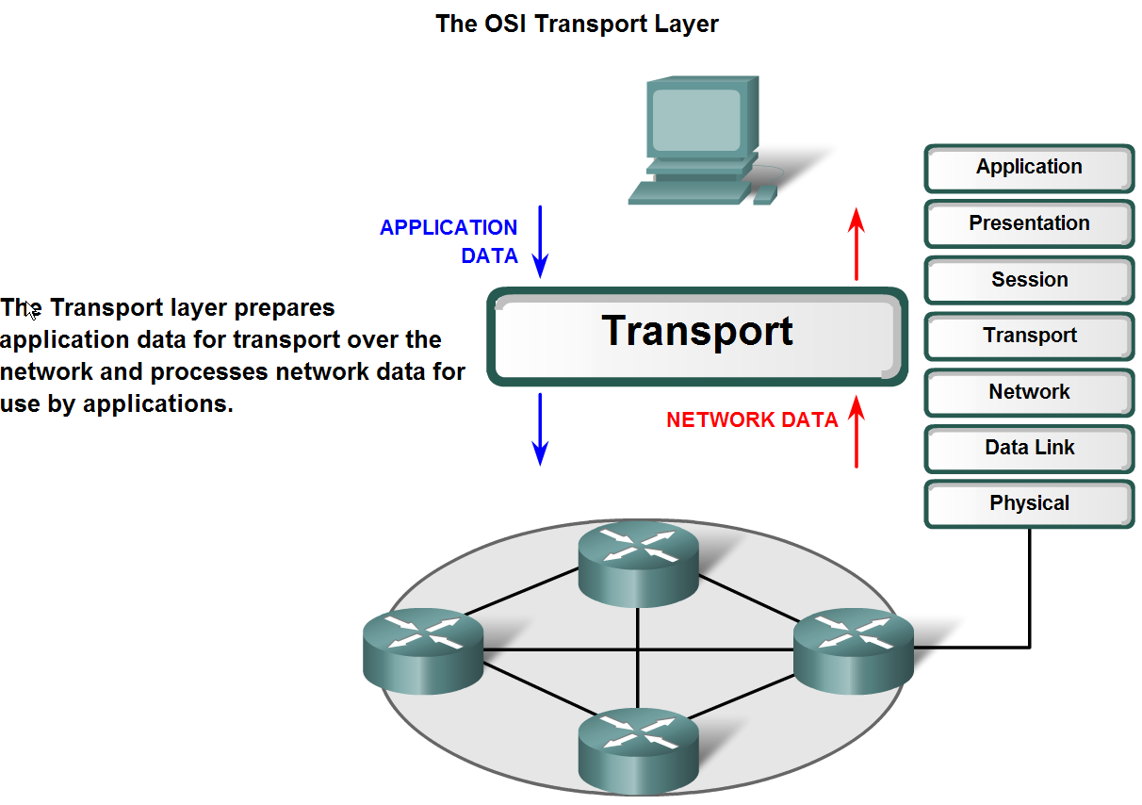
Prečo potrebujeme transportnú vrstvu?
K transportnej vrstve OSI sa z vyšších vrstiev dostávajú dáta, ktoré
... vytvoril istý aplikačný program alebo služba (OSI Layer7)
... majú správny spoločný formát (OSI Layer6)
... sú určené správnemu procesu a dialógu u príjemcu (OSI Layer5)
Dáta v tomto tvare však nie sú na prenos sieťou vhodne pripravené
Zatiaľ nie sú segmentované na menšie úseky – sú v bloku, v akom ich vytvorila aplikácia, plus informácie z L7-L5 vrstvy
Ak sa budú sieťou prenášať ako oddelené segmenty, môže dôjsť k ich preusporiadaniu alebo strate
Riešiť tieto nedostatky je práve úlohou transportnej vrstvy

Slide 4
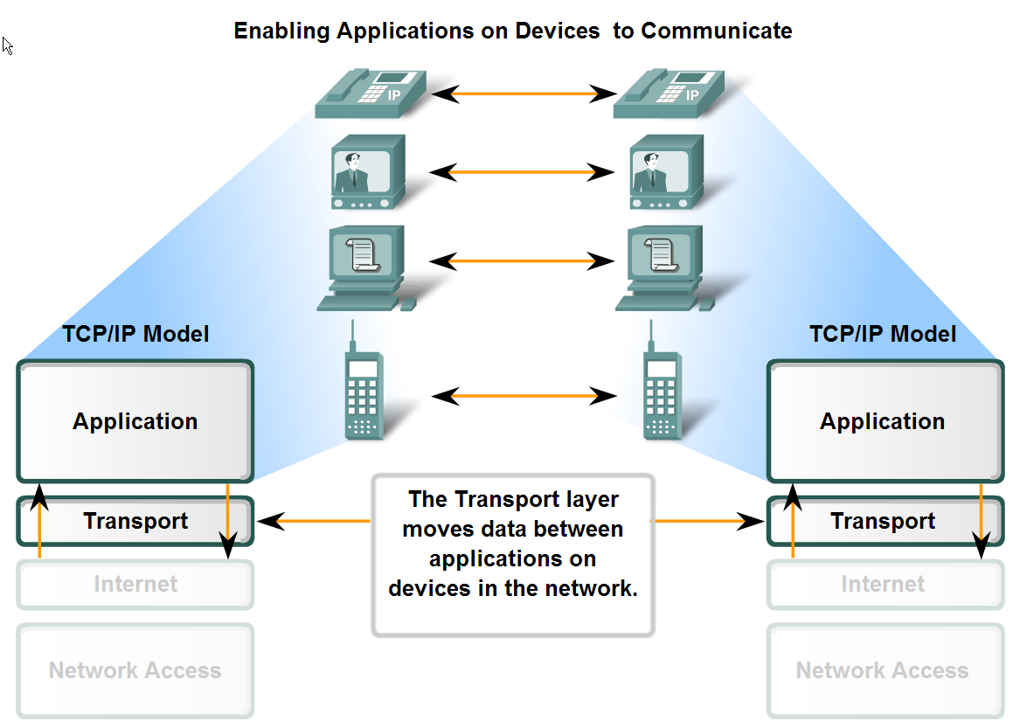
Úlohy transportnej vrstvy
Transportná vrstva je na rozhraní medzi aplikačnými dátami a sieťovou infraštruktúrou
Zabezpečuje prenos dát medzi konkrétnymi komunikujúcimi aplikáciami na koncových uzloch
Dáta prenáša ako rad úsekov, tzv. segmentov
Tieto segmenty môžu niesť poradové čísla a iné info pre ich správne doručenie a opätovné poskladanie u príjemcu
Transportná vrstva zodpovedá za doručenie dát cez sieť v takom tvare, v akom boli odoslané
... ak to aplikácia žiada

Slide 5
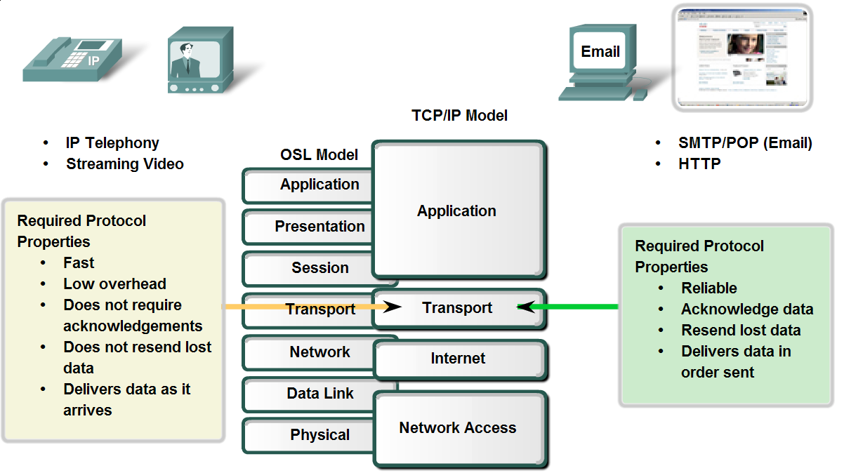
Rozdielne nároky aplikácií na doručovanie dát
Aplikácie majú podľa svojho typu rôzne nároky na spôsob prenosu ich dát sieťou
Spojovo resp. nespojovo orientovaná komunikácia
Potvrdzovaný resp. nepotvrdzovaný prenos dát
Spoľahlivý resp. nespoľahlivý prenos dát

Slide 6
Úlohy transportnej vrstvy v TCP/IP
V protokolovom modeli TCP/IP plní transportná vrstva funkcie transportnej vrstvy RM OSI, no naviac pokrýva aj niektoré činnosti relačnej vrstvy
Úlohy transportnej vrstvy v TCP/IP:
Segmentácia dát
Spätná rekonštrukcia pôvodných dát zo segmentov
Identifikácia komunikujúcich aplikácií
Oddelenie konverzácií
Spojovanosť
Usporiadanosť
Spoľahlivosť
Riadenie toku dát

Slide 7
Úlohy transportnej vrstvy v TCP/IP
Segmentácia a spätná rekonštrukcia dát
Umožňujú viacerým aplikáciám súbežne odosielať a prijímať dáta
Uľahčujú prípadné riešenie problémov s poškodením prenášaných dát
Identifikácia komunikujúcich aplikácií a oddelenie konverzácií
Umožňujú, aby sa komunikujúce aplikácie dokázali navzájom správne adresovať (napr. webový server a klient)
Umožňujú oddeliť od seba súbežné konverzácie medzi tým istým klientom a serverom
Spojovanosť
Proces, ktorým sa klient a server pred výmenou dát navzájom dohodnú o komunikácii
V spojovanej službe sa najprv musí zostaviť spojenie, až potom je možné prenášať dáta. Po prenose dát je potrebné spojenie ukončiť
V nespojovanej službe je možné dáta odosielať okamžite bez dohody
Spoľahlivosť
Proces, ktorý má zaistiť, že dáta budú prijaté presne v tom tvare, v akom boli odoslané
Spoľahlivý prenos garantuje, že prijaté dáta budú všetky a v správnom poradí
Nespoľahlivý prenos negarantuje, že prijaté dáta budú všetky a v správnom poradí
Riadenie toku dát
Schopnosť riadiť rýchlosť odosielania dát, aby sa predišlo zahlteniu prenosovej cesty a následným stratám segmentov

Slide 8
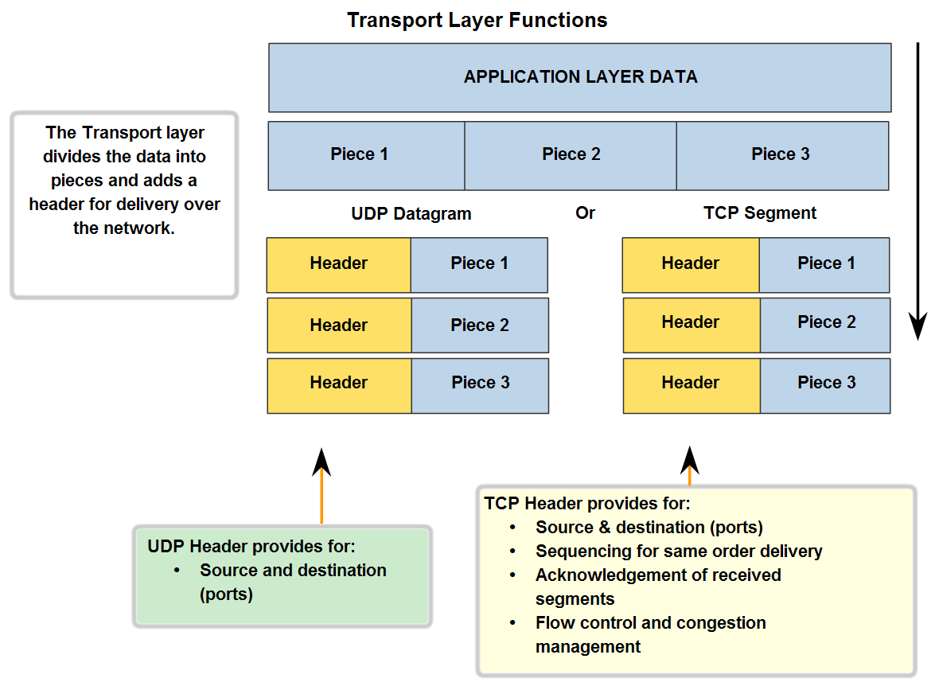
Rozdiely medzi TCP a UDP
V TCP/IP architektúre sú najčastejšie používané transportné protokoly Transmission Control Protocol a User Datagram Protocol
TCP a UDP majú zámerne rozdielne vlastnosti, aby vyhoveli rôznym požiadavkám komunikujúcich aplikácií na prenos dát
Oba protokoly pomocou tzv. čísel portov identifikujú pár komunikujúcich procesov
UDP nemá žiadne ďalšie schopnosti
TCP čísluje prenášané segmenty, potvrdzuje ich úspešné doručenie, zabezpečí opätovný prenos nedoručených segmentov a ich použitie v pôvodnom poradí
UDP poskytuje tzv. nespojovanú datagramovú službu
TCP poskytuje tzv. spojovanú tokovú (stream) službu

Slide 9
Transportné protokoly TCP a UDP
TCP
Spojovo orientovaný
Spoľahlivý
Potvrdzovaný
Riadi tok dát
Bajtovo orientovaný
Veľkosť hlavičky: 20B bez prídavných informácií
UDP
Nespojovaný
Nespoľahlivý
Nepotvrdzovaný
Bez riadenia toku dát
Datagramovo orientovaný
Veľkosť hlavičky: 8B

Slide 10
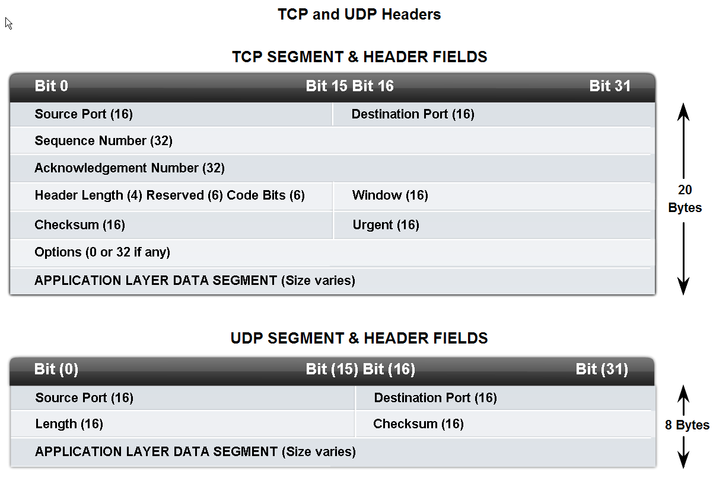
Protokoly TCP a UDP
Každý segment TCP a UDP obsahuje samostatnú hlavičku, ktorá nesie informácie potrebné pre správne spracovanie segmentu u príjemcu

Slide 11
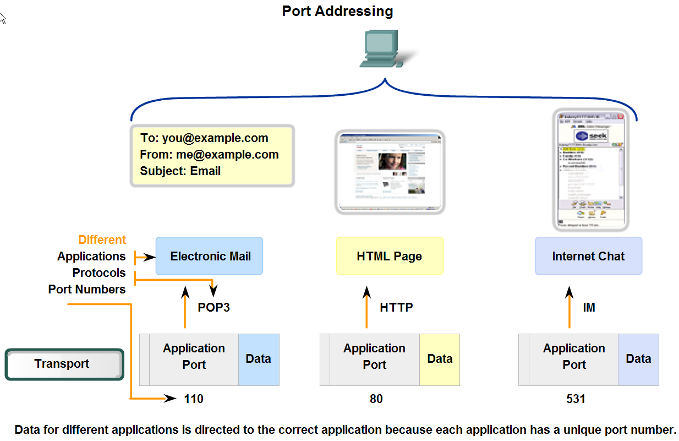
Význam transportného portu
Pojmom transportný port sa označuje číslo, ktoré operačný systém priradí konkrétnej komunikujúcej aplikácii (procesu) pre konkrétne sieťové spojenie v danom transportnom protokole
Rôzne procesy na tom istom uzle dostanú pre svoje spojenia nad daným transportným protokolom rôzne porty
Čísla portov v rôznych transportných protokoloch sú nezávislé, t.j. TCP/80 je iný ako UDP/80
Hlavičky transportných protokolov nesú čísla zdrojového i cieľového portu
Kombinácia IP adresy uzla, transportného protokolu a portu sa nazýva socket a uvádza sa v tvare IP:port
Dvojica socketov jednoznačne identifikuje pár komunikujúcich procesov

Slide 12
Význam transportného portu
Čísla portov v TCP a UDP sú 2-bajtové a ich rozsah je rozdelený do troch množín
0-1023: tzv. well-known ports
Porty v tomto rozsahu sú rezervované pre služby
Na týchto portoch počúvajú servery
Proces, ktorý chce počúvať na well-known porte, musí pri svojom spustení v operačnom systéme mať zvýšené privilégiá
1024-49151: tzv. registered ports
Porty v tomto rozsahu sú určené pre používateľské služby a procesy
Na týchto portoch môžu počúvať klienti i servery
49152-65535: tzv. private, dynamic, ephemeral ports
Porty v tomto rozsahu sú určené najmä pre klientské procesy
Na týchto portoch počúvajú najmä klienti, servery len zriedka
Proces v operačnom systéme môže získať port buď dynamicky (t.j. bez požiadania o konkrétnu hodnotu), alebo požiada OS o pridelenie špecifického portu
Servery spravidla počúvajú na vopred známych, vždy rovnakých portoch
Klienti používajú dynamicky pridelené porty

Slide 13
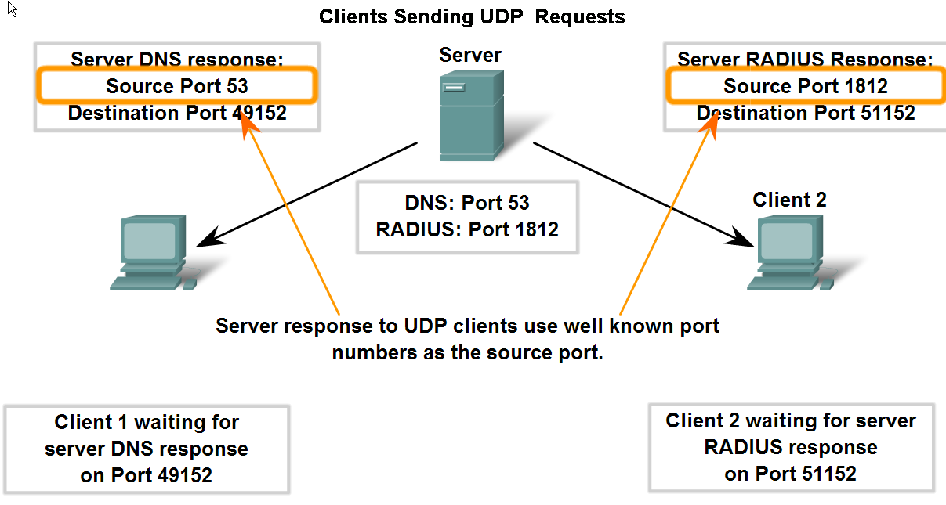
Porty v klient-server UDP komunikácii
Porty identifikujú komunikujúce procesy (zdroj, cieľ)
Vzájomná komunikácia dvoch konkrétnych procesov je identifikovaná dvojicou portov, ktoré zostávajú počas trvania konverzácie rovnaké
Mení sa iba poradie portov (zdroj, cieľ) podľa smeru komunikácie klient ↔ server

Slide 14
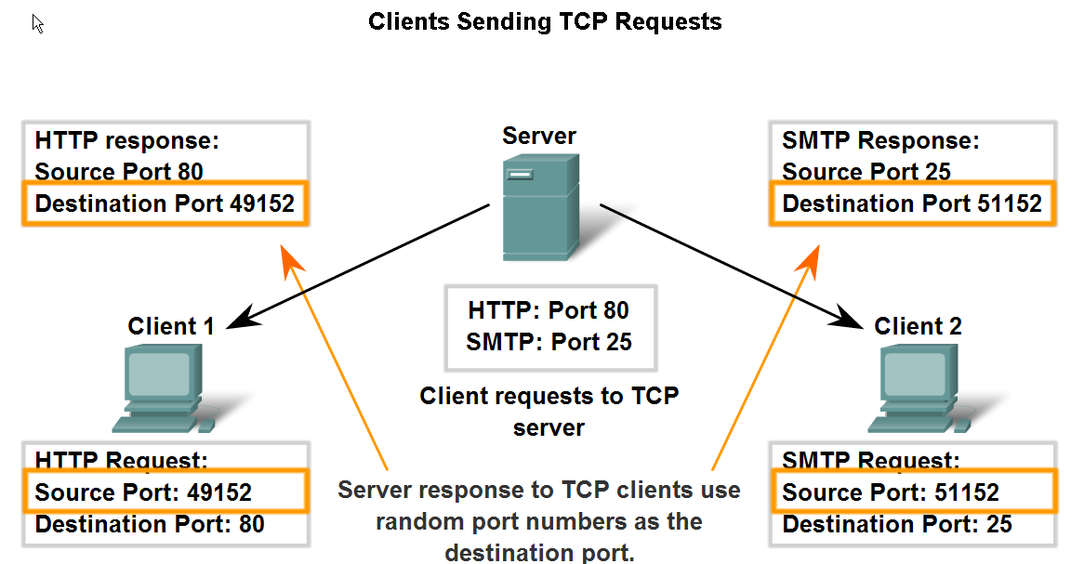
Porty v klient-server TCP komunikácii
Použitie portov je presne rovnakej filozofie ako pri UDP komunikácii
Porty identifikujú komunikujúce procesy (zdroj, cieľ)
Vzájomná komunikácia dvoch konkrétnych procesov je identifikovaná dvojicou portov, ktoré zostávajú počas trvania konverzácie rovnaké
Mení sa iba poradie portov (zdroj, cieľ) podľa smeru komunikácie klient ↔ server

Slide 15
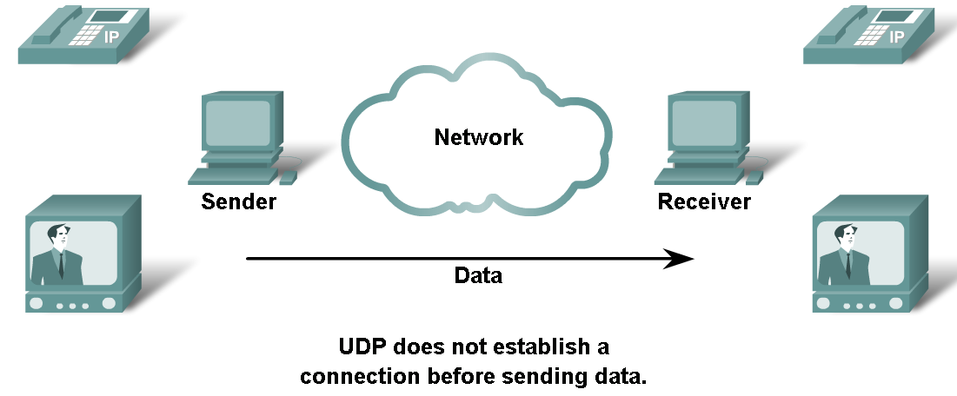
Protokol UDP
UDP sa s výhodou používa v aplikáciách, v ktorých je spojovanosť alebo spoľahlivosť na obtiaž
Video, voice over IP, obvykle real-time aplikácie, ktoré tolerujú drobné straty, avšak sú citlivé na zdržanie segmentov
Aplikácie, ktoré používajú multicast alebo broadcast
Aplikácie, ktorých konverzácie sú spravidla typu „otázka – odpoveď“, kde réžia so zostavovaním spojenia a jeho ukončovaním je porovnateľná alebo väčšia s objemom dát v otázke a odpovedi
Aplikácie, kde hrozí, že udržiavanie veľkého počtu spojení spôsobí veľkú spotrebu systémových prostriedkov na komunikujúcich uzloch

Slide 16
Protokol UDP
UDP poskytuje nespojovanú nespoľahlivú datagramovú službu
UDP v skutočnosti segmentáciu ani nerieši – dáta musí segmentovať odosielajúca aplikácia
UDP len priloží k dátam prijatým z aplikačnej vrstvy vlastnú hlavičku, ktorá identifikuje zdrojový a cieľový proces, popisuje veľkosť datagramu a obsahuje kontrolný súčet, a segment odošle
U príjemcu sa prijatý segment po overení kontrolného súčtu odovzdá cieľovému procesu (podľa cieľového čísla portu)
UDP neoveruje, či segmenty dorazili všetky a v pôvodnom poradí
UDP nerieši opakovaný prenos chýbajúcich alebo poškodených segmentov
Najčastejšie služby využívajúce UDP
DHCP (porty 67 a 68)
DNS (port 53)
RADIUS (porty 1812, 1813)
Voice over IP (porty 5060 a dynamické porty), video, IPTV

Slide 17
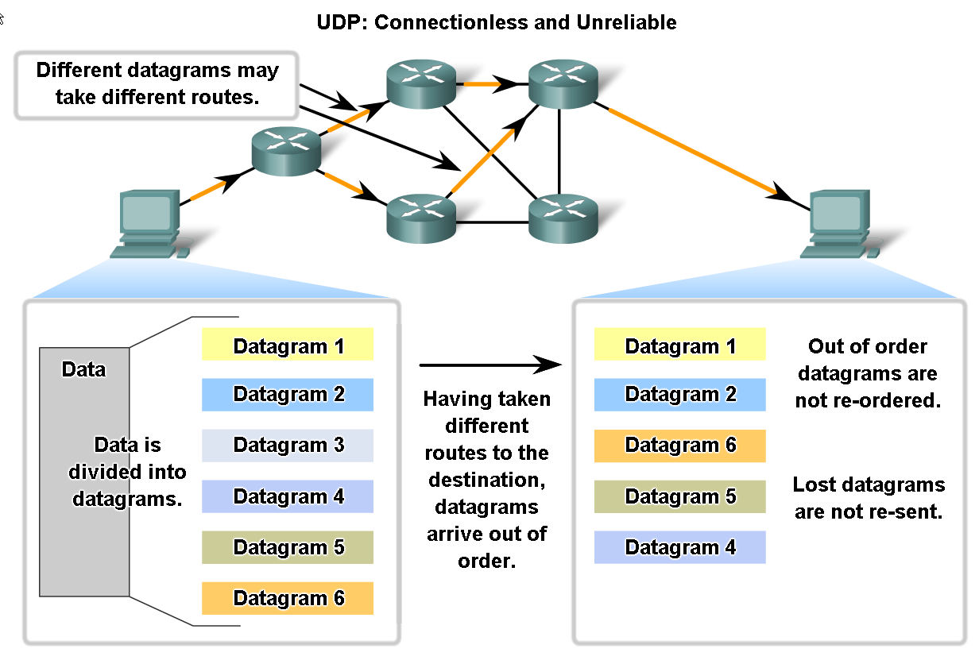
Protokol UDP
Ak je potrebné, aby aj nad UDP bol zaručený prenos dát v pôvodnom tvare a poradí, musí si potrebné mechanizmy implementovať aplikácia, ktorá UDP používa

Slide 18
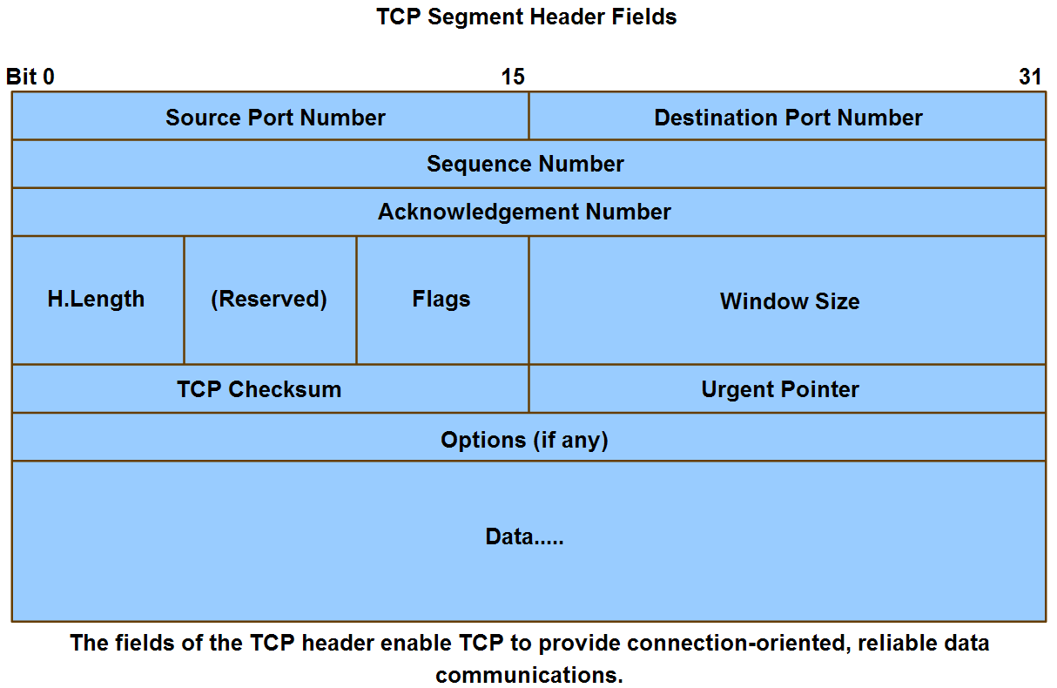
Protokol TCP
Protokol TCP poskytuje spoľahlivú, spojovo orientovanú službu doručovania tokov dát (streams) s riadením toku (flow control)
Je podstatne komplexnejší a zložitejší ako UDP

Slide 19
Protokol TCP – polia hlavičky
Source Port: bity 0-15
Zdrojový TCP port
Destination Port: bity 16-31
Cieľový TCP port
Sequence Number: bity 32-63
Poradové číslo odoslaného segmentu
Acknowledgement Number: bity 64-95
Potvrdenie prijatých segmentov
H.Length: bity 96-99
Veľkosť hlavičky v 4B slovách
Reserved: bity 100-103
Rezervované pole, nepoužité bity, vždy s hodnotou 0

Slide 20
Protokol TCP – polia hlavičky
Flags: bity 104-111
Príznaky
Window size: bity 112-127
Veľkosť príjemcovho okna
TCP Checksum: bity 128-143
Kontrolná suma celého TCP segmentu
Urgent Pointer: bity 144-159
Ukazateľ na posledný bajt urgentných dát
Options: bity 160-191
Doplňujúce voľby, nepovinné pole

Slide 21
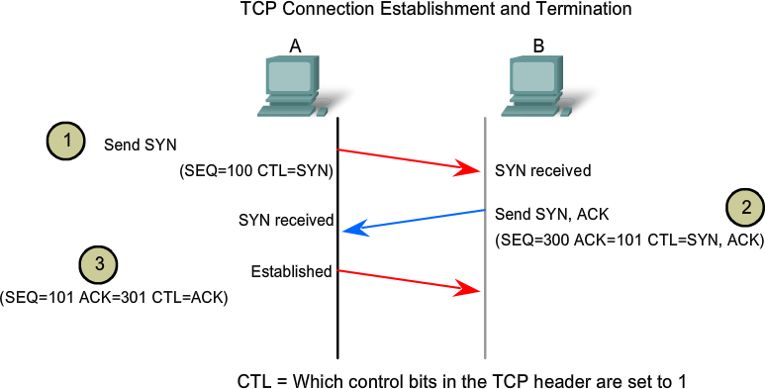
Protokol TCP – otvorenie spojenia
Pred výmenou dát v TCP je nutné zostaviť spojenie
Zostavením spojenia sa komunikujúce strany navzájom dohodnú na poradových číslach, počnúc ktorými budú číslovať svoje segmenty
Až po tejto sekvencii môže začať prenos užitočných dát
Využívajú sa dva príznaky v hlavičke: SYN a ACK
SYN: „Svoje segmenty budem číslovať počnúc touto hodnotou“
ACK: „Potvrdzujem prijatie Tvojho segmentu“

Slide 22
Protokol TCP – potvrdzovanie prijatých dát
Každá strana čísluje svoje segmenty, pričom sekvenčné čísla inkrementuje o počet odoslaných bajtov v segmente
Potvrdzovanie je tzv. pozitívne alebo dopredné: ak jedna strana pošle potvrdzovacie číslo n, znamená to, že správne prijala všetky bajty až po n-1
Potvrdzovacie číslo n teda znamená: „Pokračuj bajtom n, pretože všetky bajty od počiatku až po n-1 už mám“
Potvrdenie hovorí o prvom bajte, ktorý očakávame resp. ktorý chýba
Potvrdzovanie a prenos dát sa môže diať v jednom TCP segmente súčasne
Ak potvrdenie do istého času nepríde, odosielateľ zopakuje odosielanie od posledného potvrdeného bajtu
Týmto je riešená aj strata pôvodného segmentu, aj strata potvrdenia

Slide 23
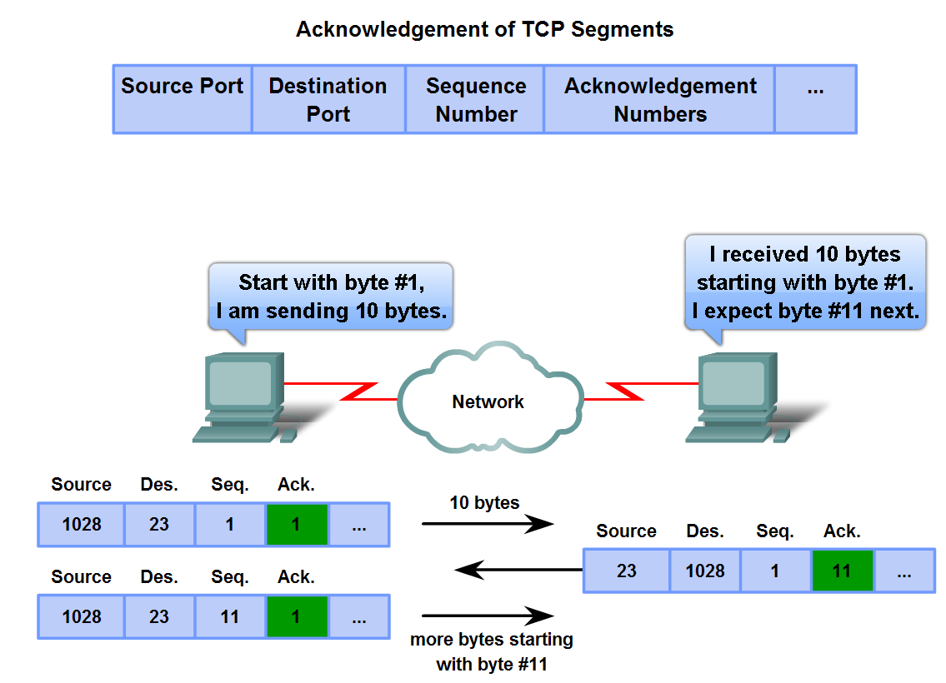
Protokol TCP – potvrdzovanie prijatých dát
Potvrdzovanie sa deje pomocou poľa Acknowledgement Number v hlavičke TCP

Slide 24
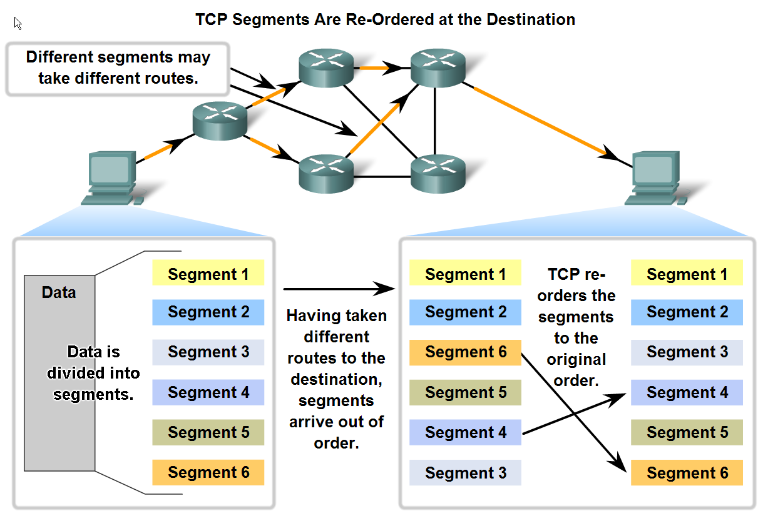
Protokol TCP – potvrdzovanie prijatých dát
Dôsledok číslovania a potvrdzovania:
Každá strata v prenose dát je odhalená
Dáta je možné usporiadať do pôvodného poradia
Počiatočné sekvenčné čísla: tzv. ISN (Initial Seq Number)
Pôvodne sa brala hodnota 0
Dnes sa používajú náhodné hodnoty

Slide 25
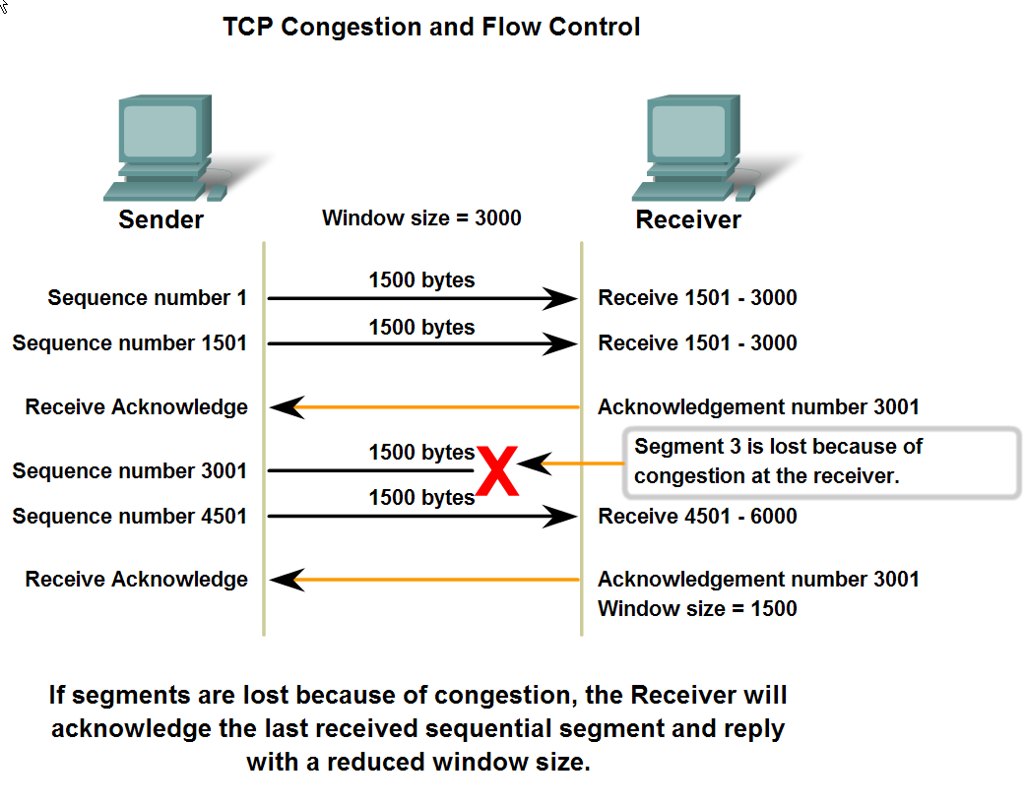
Protokol TCP – technika posuvného okna
TCP využíva tzv. techniku posuvného okna
Okno je maximálny objem dát, ktoré nám môže druhá strana poslať bez prijatia akéhokoľvek potvrdenia z našej strany
Veľkosť okna stanica uvádza v každom odoslanom TCP segmente v poli Window Size
Prijatím potvrdenia sa celé okno posúva smerom na neodoslané dáta
Veľkosť okna sa môže meniť, čím sa realizuje riadenie toku
Veľkosť okna N neznamená, že potvrdenie pošleme až po prijatí N bajtov – odosielanie potvrdení nemusí byť veľkosťou okna ovplyvnené

Slide 26
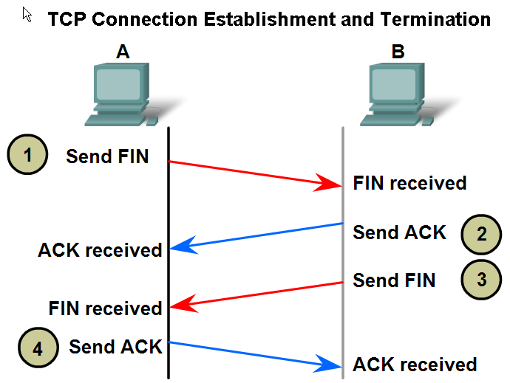
Protokol TCP – uzatvorenie spojenia
Po konci komunikácie je potrebné TCP spojenie uzatvoriť
Využíva sa príznak FIN
FIN: „Nemám viac dát na odoslanie, za seba môžem skončiť“

Slide 27
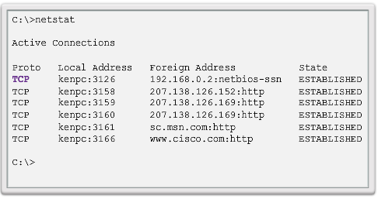
Verifikácia otvorených socketov
Pre zistenie otvorených socketov a spojení na nich je možné použiť v OS Windows i Linux príkaz netstat
Notes:
7.1.2.9 TCP and UDP Port Addressing (cont)

Slide 28
Aplikačná vrstva a niektoré vybrané protokoly

Slide 29
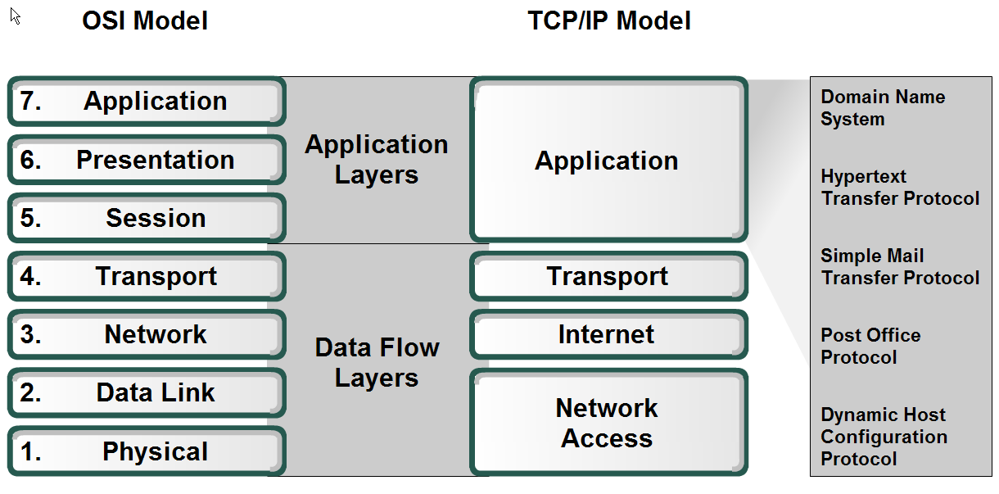
Aplikačná vrstva TCP/IP
Aplikačná vrstva modelu TCP/IP v sebe zahŕňa aj funkcie prezentačnej a relačnej vrstvy OSI modelu
Vrstvy 7-5 OSI modelu preto niekedy nazývame aj vrstvy aplikácií

Slide 30
Funkcie prezentačnej a relačnej vrstvy
Prezentačná vrstva OSI
Identifikácia spoločného formátu dát a jeho konverzia
Kompresia dát na úrovni aplikácie
Šifrovanie dát na úrovni aplikácie
Relačná vrstva OSI
Adresovanie tokov dát konkrétnym komunikujúcim procesom na cieľových uzloch
Identifikácia jednotlivých dialógov medzi procesmi
Riadenie jednotlivých dialógov
Riadenie vzájomnej obojsmernej komunikácie (duplex)
Časová synchronizácia viacerých súbežných dialógov
Riadenie spojenia zabezpečeného nižšou vrstvou (otvorenie, uzatvorenie a znovuotvorenie v prípade nečinnosti)

Slide 31
Sieťové aplikácie a aplikačné služby
Softvér pracujúci na aplikačnej vrstve môže byť dvojaký
Sieťové aplikácie (Network-Aware Applications)
Používateľské aplikácie, s ktorými priamo pracuje používateľ
Sem patria webové a poštové programy, instant messaging nástroje, softvérové IP telefóny, peer-to-peer programy, ... – skrátka všetky aplikácie, ktoré používateľ bezprostredne ovláda
Sieťové aplikačné služby (Application Layer Services)
Aplikácie, ktoré neovláda priamo používateľ, ale obvykle bežia na pozadí v operačnom systéme a poskytujú isté sieťové služby
Sem patria najmä servery jednotlivých sieťových služieb, prípadne aj iné procesy bežiace v operačnom systéme, ktoré prevezmú dáta bezprostredne z aplikácie a starajú sa o ich prenos sieťou

Slide 32
Formy aplikačných služieb
Aplikačné protokoly a služby bežne existujú v jednej z dvoch rôznych foriem
Architektúra klient/server
Klient je softvér, ktorý je konzumentom istej služby (WWW browser, poštový používateľský program, Telnet/SSH klient, FTP klient, ...)
Server je softvér, ktorý je producentom istej služby (WWW server, poštový server, Telnet/SSH/FTP server, ...)
V architektúre klient/server je poskytovanie služby centralizované
Architektúra peer-to-peer
Ten istý softvér je súčasne konzumentom i producentom tej istej služby, dokáže ju teda poskytnúť iným i sám využiť od iných
Môžeme povedať, že peer-to-peer softvér je súčasne klient i server
Niekedy sa rozlišujú peer-to-peer siete a aplikácie
P2P aplikácia v sebe združuje klienta i server
P2P sieť je sieť, v ktorej jednotlivé uzly slúžia súčasne ako klienti i servery bez centrálneho riadiaceho prvku

Slide 33
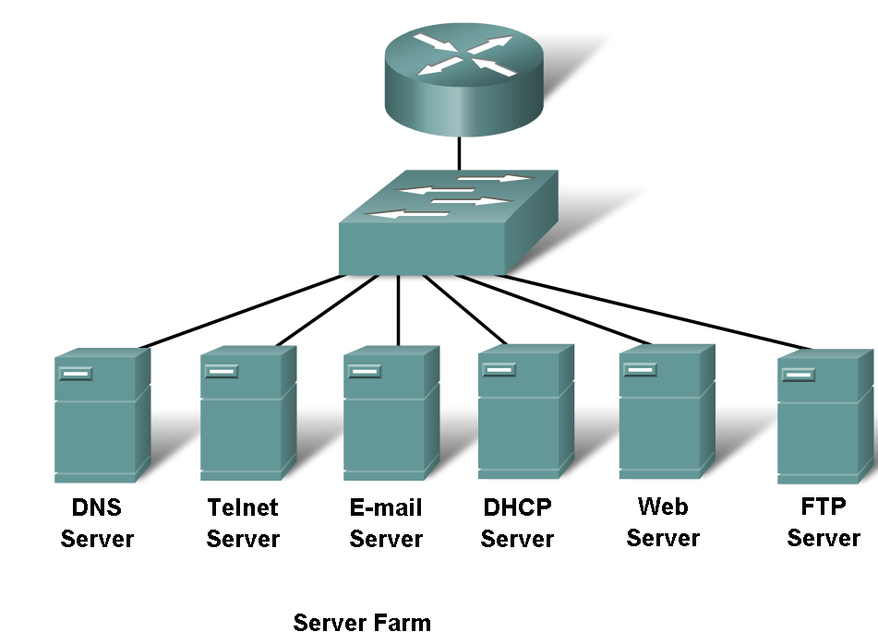
Aplikačné protokoly v TCP/IP
Aplikačné protokoly v TCP/IP sú veľmi početné
Takmer pre každú službu používame samostatný protokol
My sa dnes pozrieme na niektoré najbežnejšie protokoly
Väčšina aplikačných protokolov TCP/IP je popísaná vo voľne dostupných dokumentoch s názvom Request for Comment (RFC), ktoré vytvára inštitút Internet Engineering Task Force (IETF) a viaceré ďalšie organizácie

Slide 34
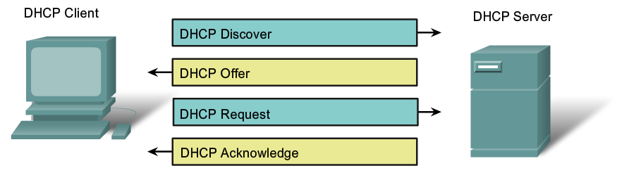
Aplikačný protokol Dynamic Host Configuration Protocol
Protokol DHCP slúži staniciam na automatické získanie sieťových nastavení
Bez DHCP by bolo potrebné všetky nastavenia konfigurovať ručne
DHCP prideľuje staniciam rôzne konfiguračné údaje
IP adresu, masku siete, adresu brány, DNS server a ďalšie
DHCP používa 4 základné správy
Discover – klient hľadá DHCP servery
Offer – server ponúka klientovi adresu
Request – klient žiada o konkrétnu adresu
Acknowledge – server odsúhlasuje klientovi výpožičku adresy

Slide 35
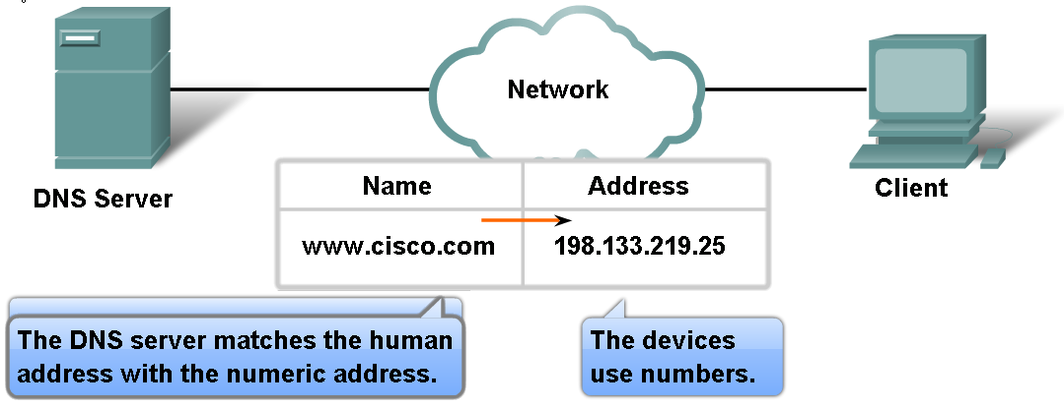
Aplikačný protokol Domain Name System
Protokol DNS je „telefónny zoznam“ počítačov na internete
My používame slovné názvy počítačov
Počítače používajú číselné IP adresy
DNS slúži na vyhľadanie IP adresy počítača podľa jeho mena
Presnejšie povedané, DNS je stromovo organizovaná databáza, ktorá obsahuje rôzne informácie o internetových menách a adresách

Slide 36
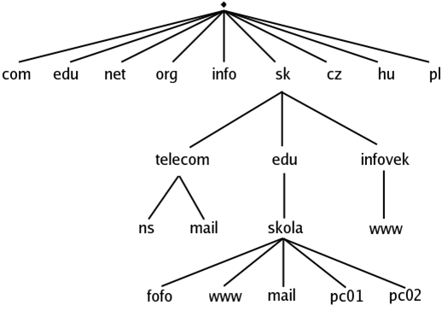
Aplikačný protokol Domain Name System
Pojem doména označuje časť slovného mena počítača, ktorá istým spôsobom vyjadruje, kde sa počítač nachádza alebo komu patrí
V názve mail.skola.edu.sk sú 4 domény
sk – označuje Slovensko (tzv. vrcholová doména)
edu – označuje vzdelávacie inštitúcie
skola – označuje meno konkrétnej školy
mail – vlastné meno počítača
Úplné meno počítača so všetkými doménami sa v angličtine nazýva Fully Qualified Domain Name (FQDN)
Toto hierarchické usporiadanie domén vytvára tzv. doménový strom
Žiaden DNS server neobsahuje zoznam všetkých domén
Každý DNS server obsluhuje iba časť doménového stromu, tzv. zónu
Ak hľadaný názov sám nepozná, vie aspoň zistiť, na ktorom DNS serveri sú bližšie informácie – tzv. delegovanie zón

Slide 37
Aplikačný protokol Domain Name System
Jednotlivé položky databázy v DNS sa nazývajú zdrojové záznamy (Resource Records)
Každý zdrojový záznam sa vzťahuje k nejakému internetovému názvu alebo adrese
Zdrojové záznamy sú viacerých typov a podľa toho vyjadrujú k súvisiacemu internetovému názvu rôzne informácie
A: IPv4 adresa
AAAA: IPv6 adresa
MX: poštový server
CNAME: odkaz na skutočné (tzv. kanonické) meno
NS: informácia o DNS serveri, na ktorom hľadať ďalšie informácie
PTR: spätný preklad z IP adresy na meno
Podľa toho, aké informácie klient potrebuje, sa v DNS hľadá k danému internetovému menu záznam vhodného typu

Slide 38
Aplikačný protokol Domain Name System
Header
Question
Answer
Authority
Additional
Každá správa DNS protokolu (otázka či odpoveď) má fixnú štruktúru
Header – hlavička správy
Question – hľadaný názov
Answer – finálna odpoveď servera vo forme zdrojového záznamu
Authority – informácia o DNS serveri, ktorý má presné alebo aspoň presnejšie info o hľadanom mene
Additional – prídavné pomocné info
DNS je binárny protokol, správy sú v binárnom, nie textovom tvare

Slide 39
Aplikačný protokol HyperText Transfer Protocol
Protokol HTTP je dnes jedným z najpoužívanejších protokolov, vďaka ktorému existuje služba WWW a služby od nej odvodené
HTTP umožňuje WWW klientovi
Adresovať vzdialený súbor
Požiadať server o jeho zaslanie
Ak sa jedná o skript (napr. PHP), klient žiada, aby mu server poslal výstup behu tohto skriptu, nie skript samotný
Požiadať server o prepísanie tohto súboru
HTTP používa formát adries v tvare http://www.server.sk/cesta/súbor.html
„http“ – tzv. schéma, ktorá určuje použitý aplikačný protokol
„www.server.sk“ – meno servera
„/cesta/súbor.html“ – poloha požadovaného dokumentu na serveri

Slide 40
Aplikačný protokol HyperText Transfer Protocol
HTTP je textový protokol, jeho príkazy sú čitateľné slová
HTTP nie je zabezpečený, jeho šifrovaná podoba sa volá HTTPS
HTTP má tri základné príkazy (nazývajú sa aj metódy)
GET – žiadosť o prenos dokumentu zo servera ku klientovi
POST – žiadosť o prevzatie formulárových dát od klienta a zaslanie výsledku ich spracovania klientovi
PUT – žiadosť o prenos dokumentu z klienta na server
Odpovede servera sú identifikované číslom
1xx – spracovanie žiadosti stále prebieha
2xx – žiadosť bola spracovaná úspešne
3xx – presmerovanie, klient musí požiadať o ďalší dokument
4xx – chyba na strane klienta
5xx – chyba na strane servera

Slide 41
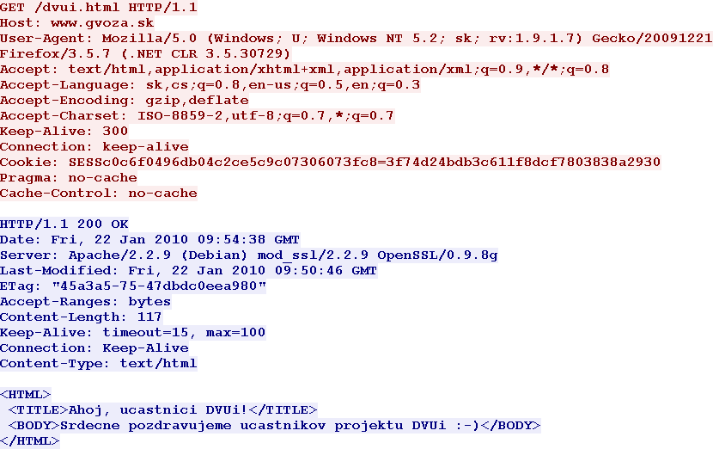
Aplikačný protokol HyperText Transfer Protocol

Slide 42
Aplikačné protokoly SMTP a POP
Protokoly Simple Mail Transfer Protocol a Post Office Protocol slúžia na poskytovanie služieb elektronickej pošty
SMTP sa stará o doručenie správ od klienta cez poštové servery do poštového priečinka príjemcu
POP slúži na prenos doručených správ z poštového priečinka na adresátov počítač do jeho vlastného poštového klienta
Dôvodom oddelenia týchto protokolov sú rozdielne činnosti pri doručovaní a pri preberaní doručenej pošty
Doručovanie pošty znamená zistiť, cez aké poštové servery musí správa prejsť, a postupne ju dopraviť až na server, kde je poštový priečinok adresáta. Doručovať poštu priamo na adresátov osobný počítač nemá zmysel – zakaždým môže byť iný, vypnutý, atď...
Preberanie doručenej pošty znamená preukázať sa správnym menom a heslom, vidieť zoznam správ v poštovom priečinku, mať možnosť individuálne tieto správy preniesť, zmazať, preusporiadať...

Slide 43
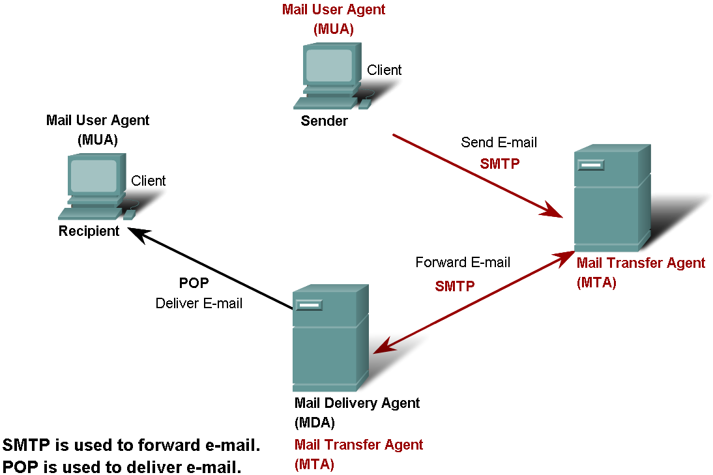
Aplikačné protokoly SMTP a POP
V architektúre elektronickej pošty sa hovorí o tzv. agentoch
Mail User Agent (MUA)
Poštový program u klienta (Outlook, Thunderbird, Eudora, ...)
MUA používa SMTP na odoslanie pošty a POP na jej vyzdvihnutie
Mail Transfer Agent (MTA)
Poštový server, ktorý sa stará o prevzatie pošty od klienta a jej doručenie
MTA používa SMTP
Mail Delivery Agent (MDA)
Program na poštovom serveri príjemcu, ktorý sa stará o uloženie prijatej správy do priečinka
Pritom môže realizovať rôzne ďalšie operácie, ako napr. triedenie či automatickú odpoveď
MDA nemusí používať SMTP ani POP

Slide 44
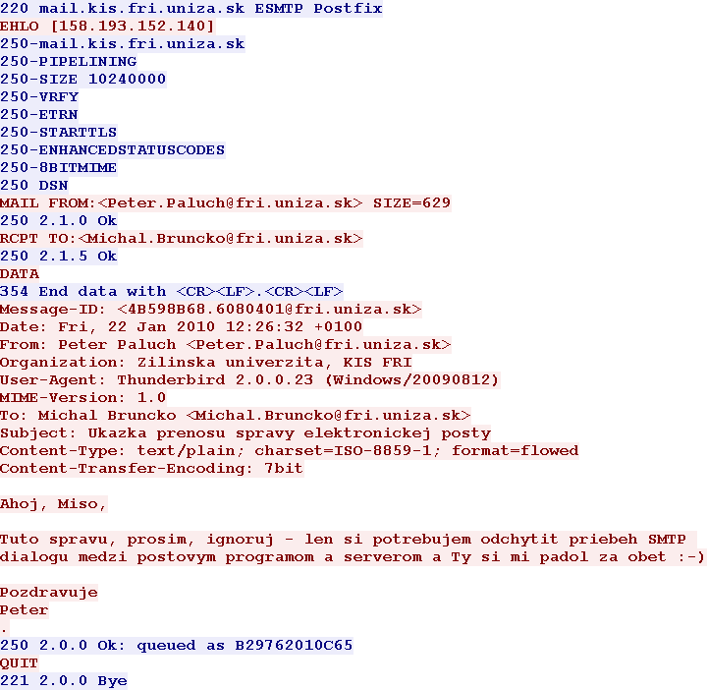
Priebeh SMTP relácie so serverom
SMTP je textový protokol
Hlavné príkazy
EHLO – predstavenie sa odosielajúceho MUA/MTA
MAIL FROM – odosielateľ
RCPT TO – adresát
DATA – telo správy
QUIT – ukončenie spojenia

Slide 45
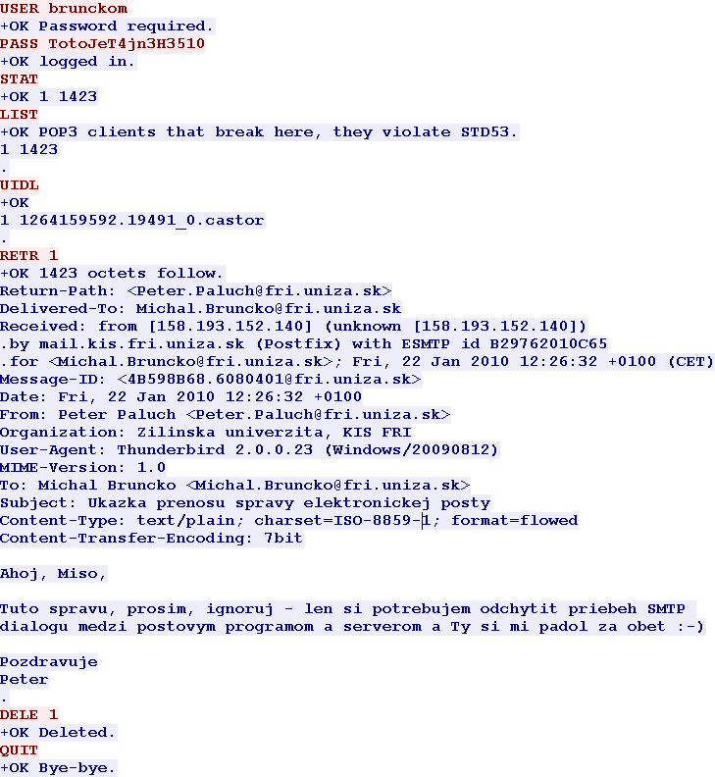
Priebeh POP3 relácie so serverom
Protokol POP3 je textový protokol
Hlavné príkazy
USER – prihlasovacie meno
PASS – heslo
STAT – žiadosť o počet správ v priečinku a jeho veľkosť
RETR – žiadosť o prenos konkrétnej správy
DELE – žiadosť o zmazanie konkrétnej správy
QUIT – ukončenie spojenia

Slide 46
Protokol File Transfer Protocol
Protokol FTP je starší protokol, ktorý slúži na prenos súborov medzi klientom a serverom
FTP si vytvára medzi klientom a serverom až dve spojenia
Jedno spojenie je tzv. riadiace spojenie (control connection), ktorým sa posielajú medzi klientom a serverom príkazy
Druhé spojenie je tzv. dátové spojenie (data connection), ktorým sa posielajú dáta prenášaných súborov. Dátové spojenie sa vytvára len v čase, keď sa prenášajú súbory
Protokol FTP je autentifikovaný, ale nešifrovaný
V súčasnosti ho nahrádza protokol SFTP (Secure FTP)
Existuje odľahčená verzia protokolu FTP, ktorá sa volá Trivial FTP
TFTP má len vybranú podmnožinu operácií FTP a nie je autentifikovaný

Slide 47
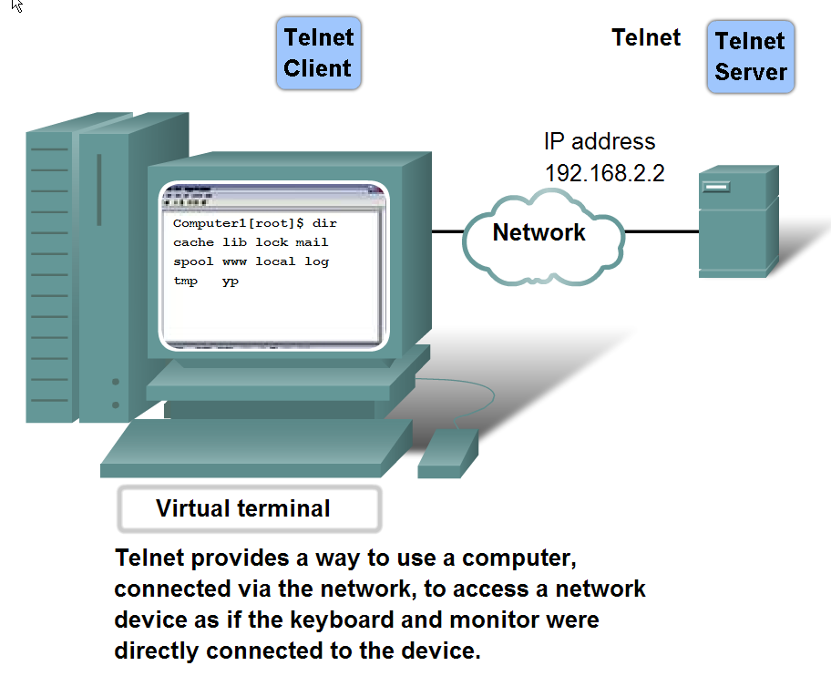
Aplikačné protokoly Telnet a Secure SHell
Protokoly Telnet a SSH umožňujú ovládať príkazový riadok zariadenia na diaľku tak, ako keby sme priamo sedeli za jeho klávesnicou a monitorom
Telnet je starší, nešifrovaný protokol, dnes už len málo používaný
SSH je jeho šifrovaný pokračovateľ
Telnet ani SSH nie sú určené na prácu so vzdialenou grafickou plochou
Na tento účel slúžia protokoly ako RDP, VNC

Slide 48
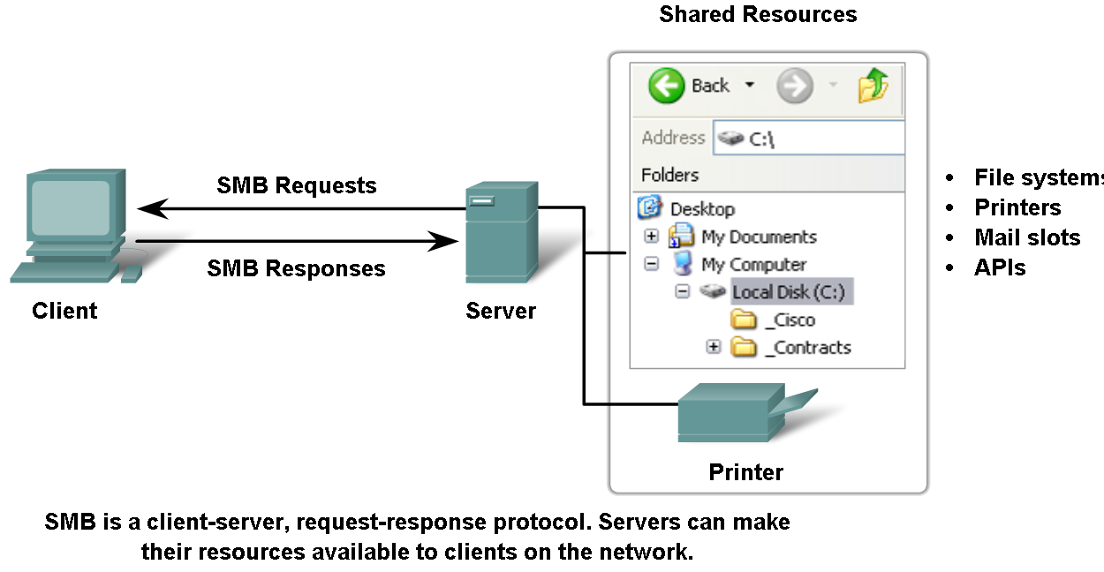
Aplikačné protokoly Server Message Block a Common Internet File System
Protokoly SMB a novší CIFS sú protokoly, ktorými sa realizuje zdieľanie súborov a tlačiarní
Vo veľkej miere využívané v sieťach na báze Microsoft Windows, no existuje veľmi dobrá podpora aj pod systémom GNU/Linux
Jedná sa o zložité a komplexné protokoly

Slide 49
Vďaka za pozornosť!
Ing. Peter Palúch, PhD.
Peter.Paluch@fri.uniza.sk
KIS FRI ŽU

